Slide 1

第一章 有机化合物的结构特点与研究方法
第一节 有机化合物的结构特点
第1课时 有机化合物的分类方法

Slide 2
任务一 认识有机化合物
有机化合物
绝大多数含碳的化合物，但不是所有含碳的化合物都是有机物
碳的氧化物(CO、CO₂)，
碳酸及其盐(H₂CO₃、Na₂CO₃)
有碳却不是有机物
硫氰酸及其盐(HSCN、KSCN)
某些碳化物SiC、CaC₂
氰酸盐(HCNO、NH₄CNO)
氢氰酸及其盐(HCN、NaCN)等
尽管含有碳，但它们的组成和结构更像无机物，所以将它们看作无机物
组成元素：
碳、氢、氧、氮、硫、磷、卤素等
主要元素
其他元素
烃（仅含碳氢两种元素）
烃的衍生物（除碳氢外还含有其他元素）
有机化学
研究有机物的组成、结构、性质、制备方法与应用的科学

Slide 3
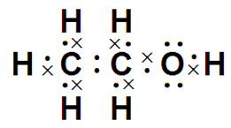
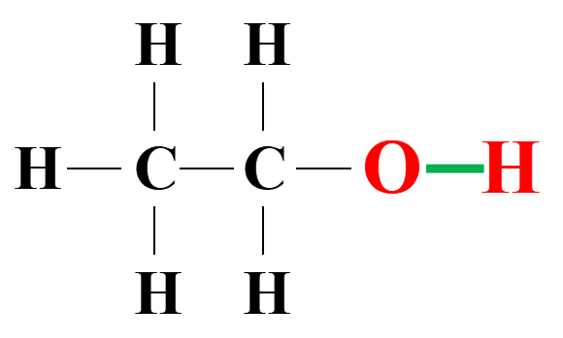
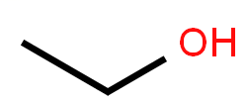
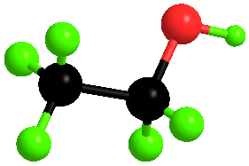
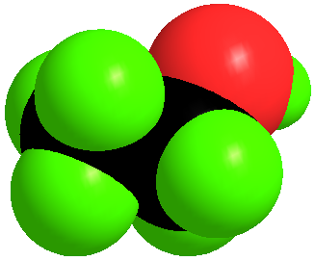
任务一 认识有机化合物
2.有机物分子组成和结构的表示方法：
分子式
最简式
电子式
结构式
结构简式
键线式
球棍模型
空间填充模型
碳骨架式
C₂H₆O
表示分子的组成,不能反映物质的结构。
C₂H₆O
——实验式，表示分子的原子个数比例关系。
能表示分子的组成,也能反映物质的结构。
CH₃CH₂OH
书写简便，常用!
能表示碳原子的连接方式,不能表示分子组成。
一般只用于题目分析,正规的书写表达时不用!

Slide 4

1、请写出下列有机物分子的结构简式：
(CH₃)₂CHCH₂CH₂CH₃
CH₂=C(CH₃)CH₂CH₃
CH₃CH₂COOCH₃
2、请写出下列有机物分子的键线式：
CH₃CH=CHCH₃ CH≡C-CH₂-CH(CH₃)₂
三键连接的4个原子在1条直线上！

Slide 5
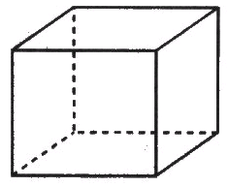
3、请写出下列有机物分子的分子式：
⑴ ⑵
⑶
C₈H₈
C₆H₉Cl
C₉H₁₀O₂

Slide 6
任务一 认识有机化合物
3.有机化合物性质特点
熔、沸点低，一般在400℃以下。
难溶于水，易溶于有机溶剂
易燃烧，受热易分解
一般都是非电解质，不导电(除羧酸类）。
反应慢，且复杂(副反应多，需催化剂并加热)，化学方程式用“ →”表示。
综述：种类繁多、反应慢、副反应多、大多数不溶于水，能燃烧。

Slide 7
任务一 认识有机化合物
4、从成键特点考虑，有机物的种类为什么繁多？
(1)碳原子含有4个价电子，可以跟其它原子形成4个共价键；
H
H
..
：
：
H
H
C
H
C
H
..
H
H
(2)碳原子易跟多种原子形成共价键；碳原子间易形成单键、双键、叁键、碳链、碳环等多种复杂的结构单元;
C
C
C
C
C
C
C
C
C
C
C
C
C
C
C
C
C
C
(3)同分异构现象

Slide 8
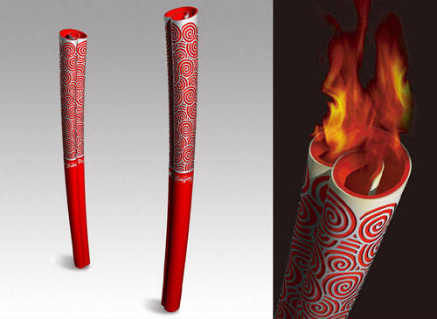




任务一 认识有机化合物
要想对各有机物有条不紊地进行研究，就必须对有机化合物分类。
  据统计：
  到目前为止，有机物已经超过了三千万种，而无机物只有十几万种，每年新合成的化合物中90﹪以上是有机物。
奥运火炬燃料：丙烷（C₃H₈）
催熟剂：乙烯（C₂H₄）
乙炔（C₂H₂）
装修污染物：苯（C₆H₆） 甲苯C₇H₈）

Slide 9
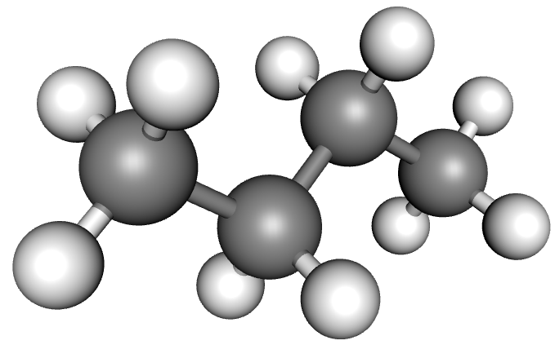
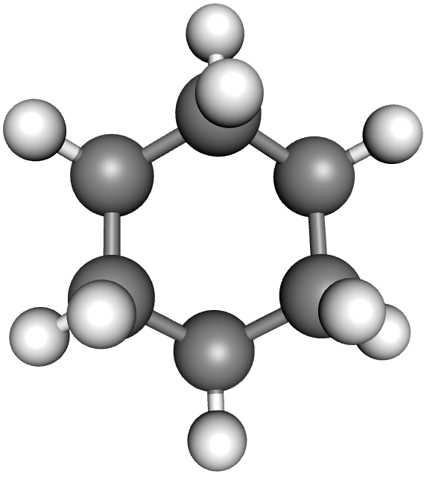
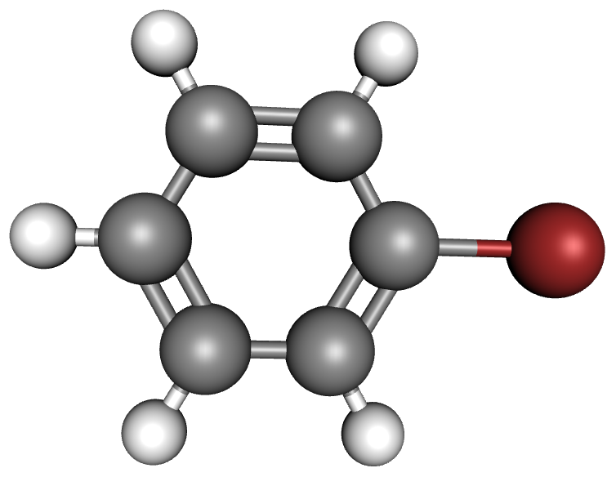
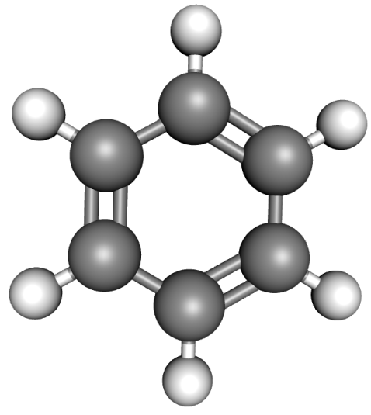
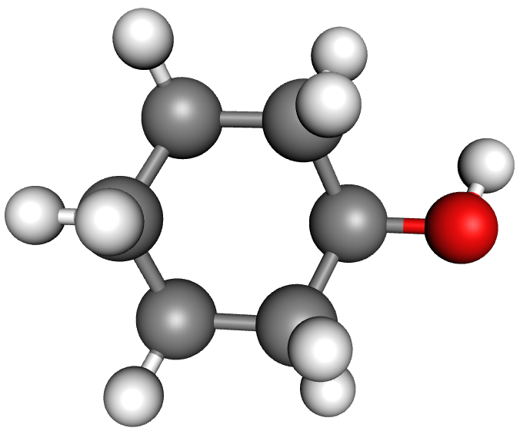
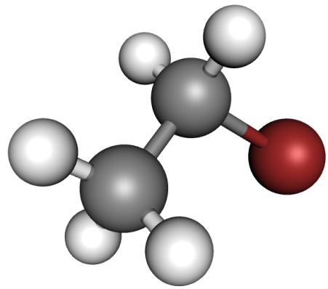
任务二 有机化合物的分类方法
问题：观察下列有机化合物，对其进行合理的分类？
C₄H₁₀
(丁烷)
C₆H₅Br
C₆H₁₂
(溴苯)
(环己烷)
链状
化合物
环状
化合物
C₆H₆
C₂H₅Br
C₆H₁₂O
(溴乙烷)
(环己醇)
(苯)

Slide 10
任务二 有机化合物的分类方法
碳
1、按组成元素分类
氢
tīng
烃
烃：
只含碳氢两种元素的化合物(C_{x}H_{y})
例如：烷烃、烯烃、炔烃、环烷烃、环烯烃、芳香烃
烃的衍生物：
烃分子中的一个或几个氢原子被其它原子或原子团取代后的生成物
例如：醚、醇、酚、醛、酮、胺、羧酸、酯、卤代烃等
碳C、氢H
+ 其他元素：如O、N、S、P、卤素等
烃
烃的衍生物

Slide 11
任务二 有机化合物的分类方法
2、根据碳骨架分类
如丙烷CH₃CH₂CH₃
脂肪烃
链状化合物
有机化合物
脂肪烃衍生物
如氯乙烷CH₃CH₂Cl
(碳原子相互连接成链状)[可以有支链]
脂环烃
如环己烷
脂环化合物
OH
脂环烃衍生物
如环己醇
(有环状结构，不含苯环)
环状化合物
(含有碳原子组成的环状结构)
芳香烃
如苯
芳香化合物
Cl
如氯苯
（含苯环）
芳香烃衍生物

Slide 12






任务二 有机化合物的分类方法
【思考与讨论】
观察下图的脂环化合物和芳香化合物,它们有什么区别呢？
脂环化合物：
芳香化合物：
(萘)
脂环化合物和芳香化合物区别就在于，它们是否含有苯环。
脂环化合物:分子中含有碳环(非苯环)的化合物。
芳香化合物:分子中含一个或多个苯环的化合物，均称为芳香族化合物

Slide 13

任务二 有机化合物的分类方法
芳香化合物、芳香烃、苯和苯的同系物的区别与联系：
含有一个或多个苯环的有机化合物(可含除C、H外的元素)
芳香化合物
含有一个或多个苯环的烃
(只含碳、氢元素)
芳香烃
苯和苯的
同系物
只含一个苯环且苯环上连接烷基的芳香烃，通式C_{n}H_{2n-6}(n≥6)

Slide 14
任务二 有机化合物的分类方法
结构上：同类物质结构相似
同系物：
分子组成：相差一个或若干个CH₂原子团
(相对分子质量相差14n)
同系物特征
同：
同类物质，相同通式，相同组成元素
似：
结构相似（化学键类型相似）
差：
组成上相差n个CH₂原子团
①碳原子数不同
②分子式不同
③相对分子质量相差14n

Slide 15
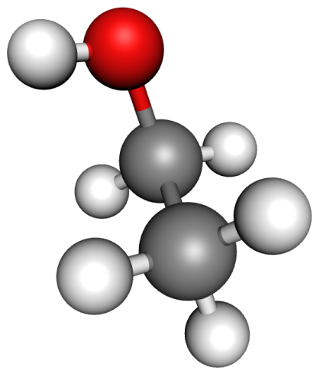
任务二 有机化合物的分类方法
3 ．依据官能团分类
官能团：
决定有机化合物特性的原子或原子团。
烷烃
烃
只含碳、氢元素的有机物
烯烃
有机化合物
炔烃
芳香烃
烃分子中的氢原子被其他原子或原子团所取代而生成的一系列化合物。
烃的衍生物
酚
醚
醛
羧酸
卤代烃
醇
酮
羧酸
酯
胺
酰胺

Slide 16
任务二 有机化合物的分类方法
3 ．依据官能团分类
有机化合物类别 |  | 官能团 | 代表物
烃 | 烷烃
 | 烯烃
 | 炔烃
 | 芳香烃
甲烷 CH₄
碳碳双键
C C
乙烯
CH₂=CH₂
碳碳三键
C C
乙炔
CH≡CH
苯
特别提示：烷烃、芳香烃无官能团，苯环不是官能团。

Slide 17
任务二 有机化合物的分类方法
3 ．依据官能团分类
有机化合物类别 |  | 官能团 | 代表物
烃 的 衍 生 物 | 卤代烃
 | 醇
 | 酚
 | 醚
 | 醛
碳卤键
C X
溴乙烷 CH₃CH₂Cl
羟基
OH
乙醇 C₂H₅OH
羟基
OH
OH
苯酚
醚键
C O
C
乙醚 CH₃CH₂OCH₂CH₃
O
醛基
乙醛 CH₃CHO
C H

Slide 18
任务二 有机化合物的分类方法
3 ．依据官能团分类
有机化合物类别 |  | 官能团 | 代表物
烃 的 衍 生 物 | 酮
 | 羧酸
 | 酯
 | 胺
 | 酰胺
O
酮羰基
丙酮 CH₃COCH₃
C
O
羧基
乙酸 CH₃COOH
C OH
O
酯基
乙酸乙酯 CH₃COOC₂H₅
C O R
氨基
NH₂
甲胺 CH₃NH₂
O
酰胺基
乙酰胺 CH₃CONH₂
C NH₂

Slide 19
任务二 有机化合物的分类方法
问题：如何区分(醇)羟基、(酚)羟基呢？
CH₃
CH₂
OH
OH
CH₃
OH
(醇)羟基
(酚)羟基
OH
CH₃
CH₂
OH
CH₃
OH
羟基与苯环上的碳原子直接相连
总结：羟基与苯环不直接相连则为醇，羟基与苯环直接相连为酚。

Slide 20
任务二 有机化合物的分类方法
烃基：
烃分子中去掉一个或几个H原子后所余部分。
常写为： －R 或 R－
甲基(1种)：—CH₃ 或 CH₃—
乙基(1种)：—CH₂CH₃(—C₂H₅)或CH₃CH₂—(C₂H₅—)
正丙基
CH₃CH₂CH₂—
丙基(2种)
— C₃H₇
异丙基
CH—CH₃
或 (—CH(CH₃)₂)
CH₃
CH₃
丁基(4种)
CH₃CH₂CH₂CH₂—
CH₃CH₂CH—
— C₄H₉
CH₃C—
CH₃CHCH₂—
CH₃
CH₃
CH₃

Slide 21
任务二 有机化合物的分类方法
1.官能团是中性基团，不带电荷。
2.官能团的结构是一个整体，不能将官能团拆开理解。如不能认为—COOH含有一个酮羰基和一个羟基。
3.要规范书写官能团。如醛基简写为: −CHO，不能写成: −COH；硝基: −NO₂，不能写成: −O₂N。
4.官能团决定有机物的类别、结构和化学性质。
5.含有多种官能团的化合物具有各个官能团的性质。
6.多种官能团之间相互影响，又可表现出特殊性质。如羟基与烃基或苯环侧链上的碳原子相连的化合物称为醇，而直接与苯环相连时形成的是酚。
官能团的写法
写左边 写右边
HO−
HOOC−
OHC−
H₂N−
O₂N−
−OH
−COOH
−CHO
−NH₂
−NO₂

Slide 22
任务二 有机化合物的分类方法
 | 官能团 | 基 | 根
概念 | 决定化合物特殊性质的原子或原子团 | 化合物分子中去掉某些原子或原子团后，剩下的原子团 | 指带电荷的原子或原子团，是电解质的组成部分，是电解质电离的产物
电性 | 电中性 | 电中性 | 带电荷
稳定性 | 不稳定； 不能独立存在 | 不稳定； 不能独立存在 | 稳定；可以独立存在于溶液中或熔化状态下
实例 | −OH −COOH | −NO₂ −CH₃ | NO₃⁻ NH₄⁺
联系 | 官能团属于基，但基不一定是官能团；根和基可以相互转化。，如OH－失去1个电子可转化为—OH，而—OH获得1个电子可转化为OH－

Slide 23
任务二 有机化合物的分类方法
【思考与讨论】
（1）辨识有机化合物的一般方法是从碳骨架和官能团的角度将其归类，并根据官能团推测其可能的性质。请按官能团的不同对下列有机化合物进行分类，指出它们的官能团名称和所属的有机化合物类别，以及分子结构中的相同点和不同点。
①
Br
②
CH₃
OH
③
CH₂OH
① 卤代烃（溴代烃），碳溴键； ②酚，羟基； ③ 醇，羟基；
④
CHO
⑤
COOH
⑥
COOCH₃
④ 醛，醛基 ⑤ 羧酸，羧基； ⑥ 酯，酯基
上述有机化合物①~⑥中，分子结构中均含有苯环，但官能团不同，羟基所连接的位置不同

Slide 24
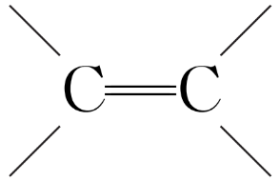
任务二 有机化合物的分类方法
2.有机化合物的官能团决定其化学性质，丙烯酸(CH₂=CHCOOH)是重要的有机合成原料，请指出分子中官能团的名称，并根据乙烯和乙酸的官能团及性质，推测丙烯酸可能具有的化学性质。
提示 丙烯酸(CH₂==CHCOOH)中官能团为 和—COOH，可能具有
的化学性质：可发生氧化反应、加成反应、加聚反应、酯化反应等，有酸性，能发生中和反应。

Slide 25

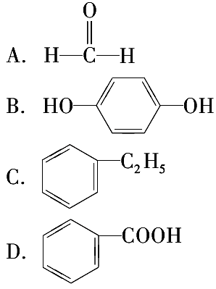




学习评价
1．下列有机物属于苯的同系物的是( )
C
A
2.按碳的骨架分类，下列说法正确的是 ( )
A． 属于链状化合物 B． 属于芳香化合物
C． 属于脂环化合物 D． 属于芳香烃

Slide 26
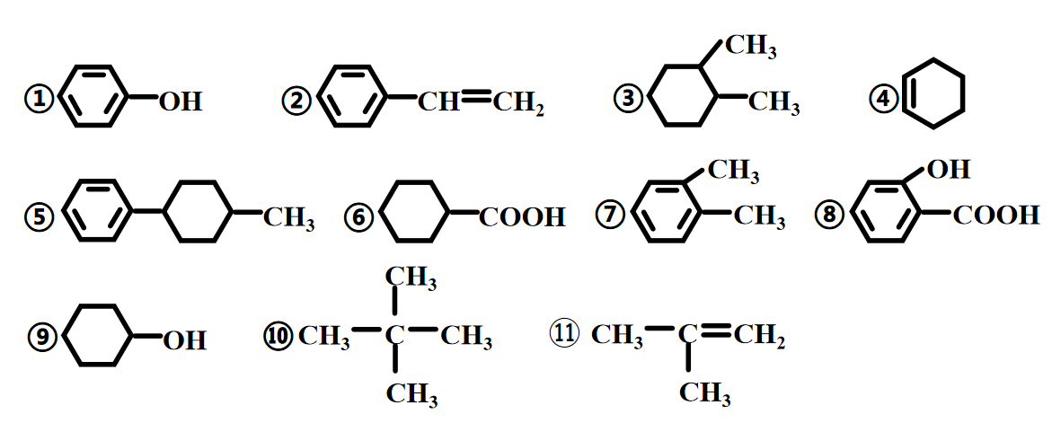
学习评价
3.
(1)属于环状化合物的有_______________________(填序号，下同)；
(2)属于脂环化合物的有__________；
①②③④⑤⑥⑦⑧⑨
③④⑥⑨
(3)属于芳香族化合物的有___________；
(4)属于芳香烃的有________；
(5)属于脂肪烃的有______；
(6)属于脂环烃衍生物的有______。
①②⑤⑦⑧
⑩⑪
②⑤⑦
⑥⑨

Slide 27
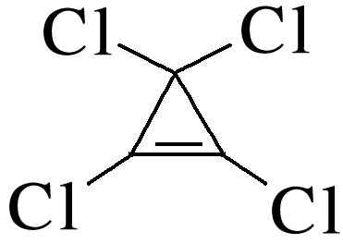
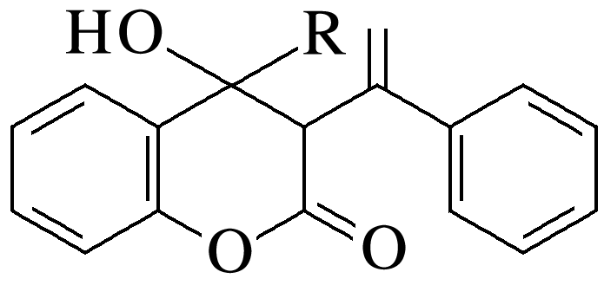
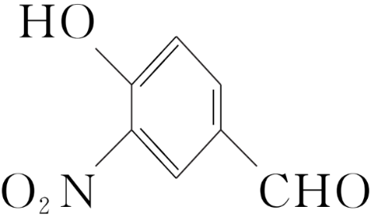
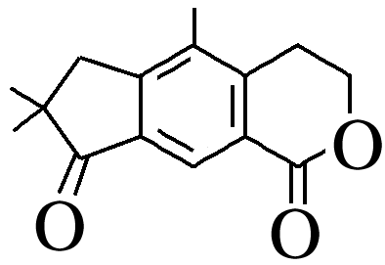
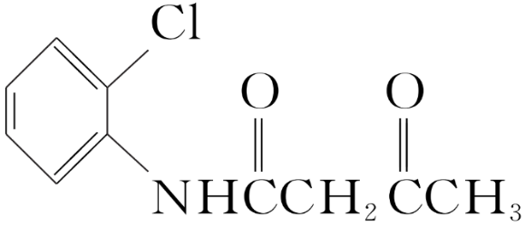
学习评价
碳碳双键、碳氯键
(1) 中所含官能团的名称为__________________。
(2)写出化合物 中含氧官能团的名称为_____________。
(3) 中的含氧官能团名称为硝基、________和_______。
羟基、酯基
(酚)羟基
醛基
(4) 所含官能团的名称为______________。
(5) 中含氧官能团的名称为________________。
酯基、酮羰基
酮羰基、酰胺基

Slide 28
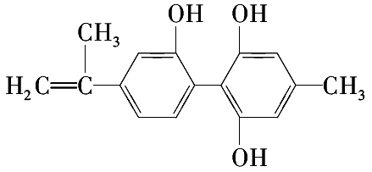

A
5.某种兴奋剂的结构简式如图所示，有关该物质及其溶液的说法正确的是
A．该分子中的分子式是C₁₆H₁₆O₃
B．该分子中含碳碳双键、酚羟基、甲基和苯基四种官能团
C．该物质属于芳香烃
D．滴入酸性高锰酸钾溶液，紫色褪去，可证明其结构中存在碳碳双键

